Slide 1
МБОУ Сарсак-Омгинский лицей
Агрызского муниципального района РТ
Роль
здоровьесберегающих технологий на уроках
и во внеурочное время
в начальной школе
Учитель начальных классов
первой квалификационной категории
Байкова Татьяна Всеволодовна
2017 год

Slide 2
Задачи здоровьесберегающих технологий в современной школе:
- воспитание здоровой личности, ориентированной на здоровый образ жизни;
- организация образовательного процесса, который не навредит здоровью ребенка;
- использование доступных средств охраны здоровья и развития школьника.

Slide 3
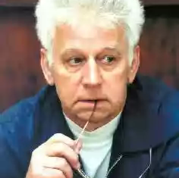
Владимир Филиппович Базарный
Русский учёный, врач, педагог-новатор, доктор медицинских наук, академик Российской академии творческой педагогики. Почётный работник общего образования РФ
Основатель нового направления в науке - здоровьеразвивающей педагогики.

Slide 4
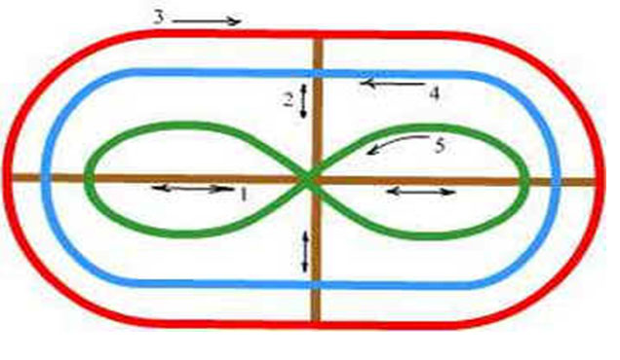
Схема зрительно-двигательных траекторий
Гимнастика глаз улучшает не только зрение, но тренирует мускулатуру лица ,оказывает положительное действие на артикуляционный аппарат

Slide 5
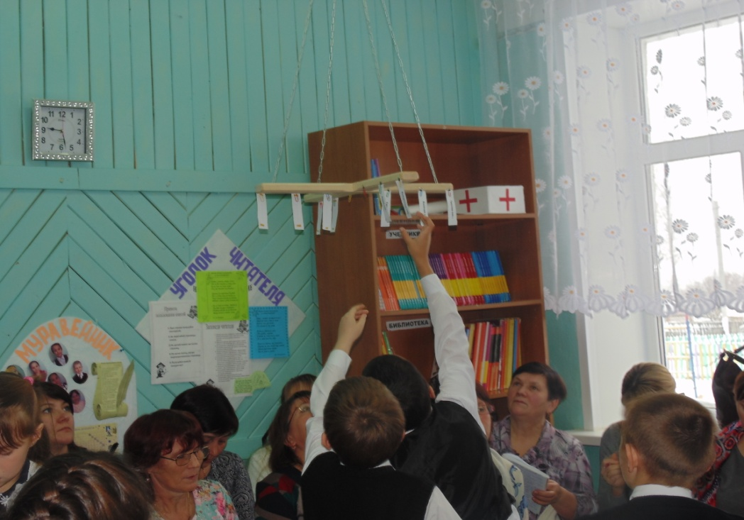
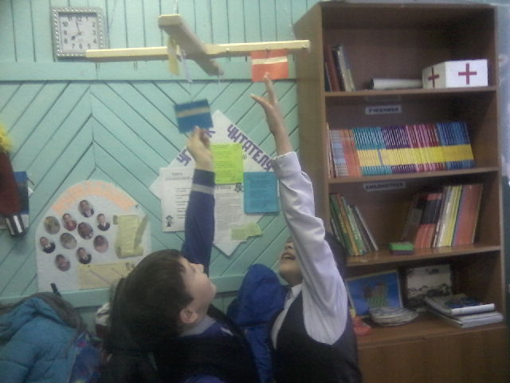
Для работы с наглядностью используется сенсорно-дидактическая подвеска или крест. На нем располагается дидактический материал на такой высоте, чтобы ребенок на цыпочках мог дотянуться до него и снять. Карточки с заданиями и ответами по желанию учителя могут находиться где угодно: за выключателем, на кресте, на занавеске, за цветком и т.д. Поэтому дети не прикованы к партам, постоянно находятся в движении.

Slide 6
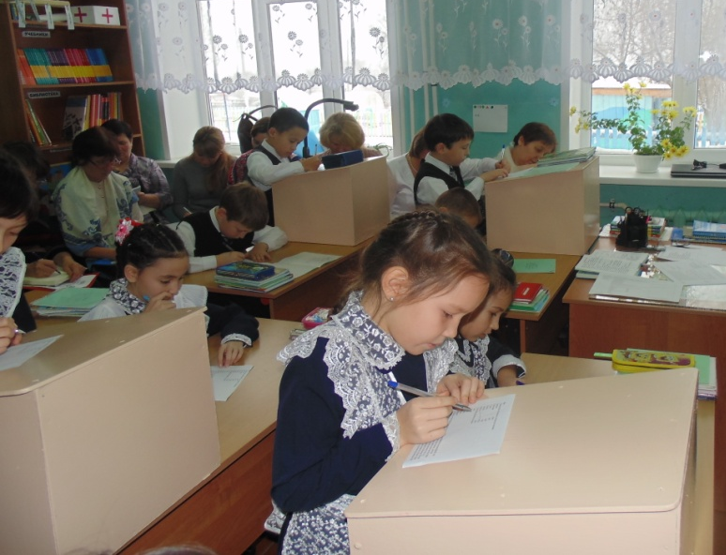
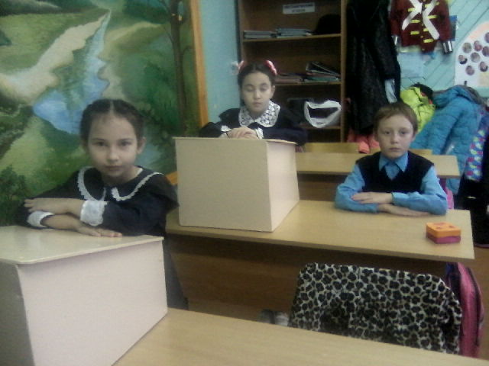
Ростомерная мебель - конторки
Режим динамических поз позволяет эффективно развивать и функционировать внутренние органы, укрепляет опорно-двигательный аппарат, творческие способности и иммунитет, исчезает утомляемость, дети раскрепощены, свободны

Slide 7
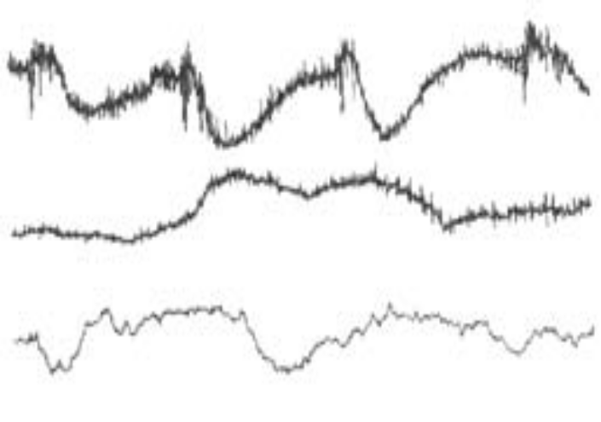
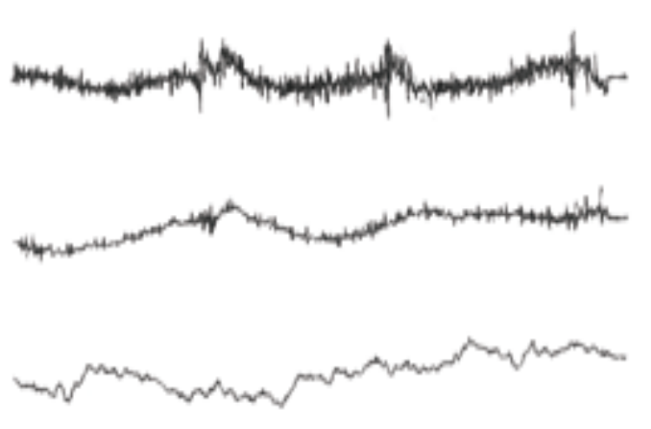
Путём лабораторных исследований
Владимир Филиппович Базарный выяснил,
что при смене динамических поз, микродвигательная активность тела и его органов изменяется, значит отдыхает.
В положении сидя
В положении стоя
Рис. 1. Электрическая микродвигательная активность тела и его органов (осанки)

Slide 8
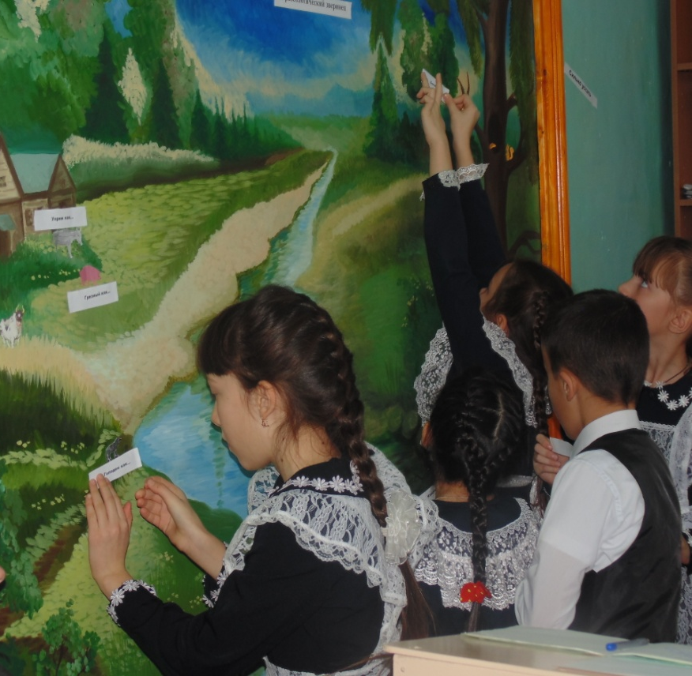
Экологическое панно
Широкоформатное природно-экологическое панно используется на каждом уроке и является основой, вокруг которой разворачивается сюжет урока. Оно повышает эффективность формирования основных характеристик продуктивного воображения, гармонизирует развитие личности в целом.

Slide 9

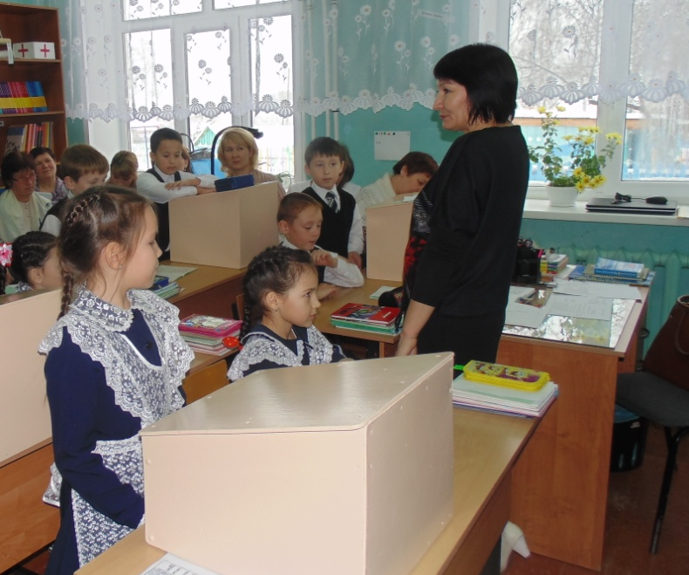
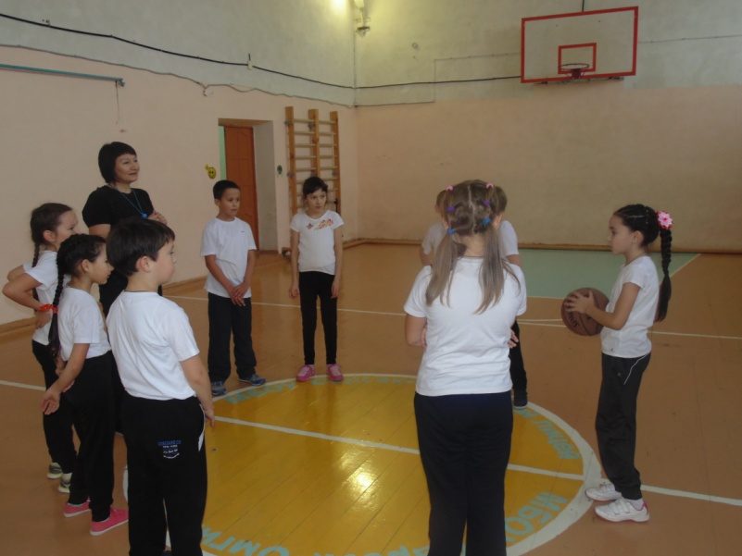
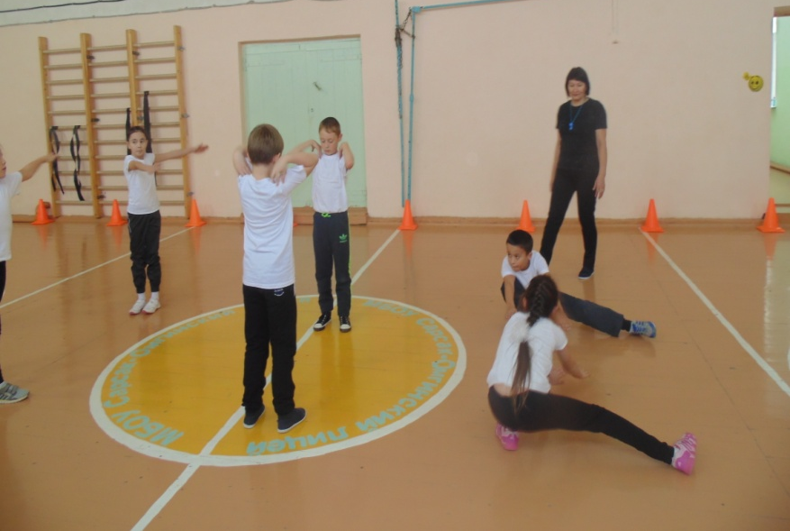
Смена динамических поз:

Slide 10
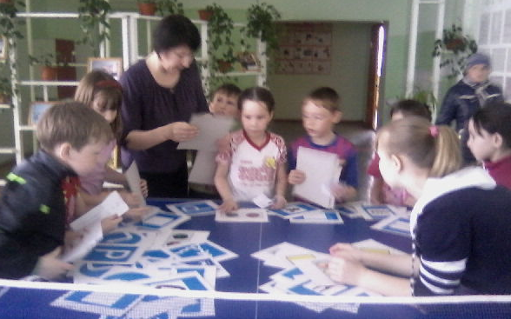

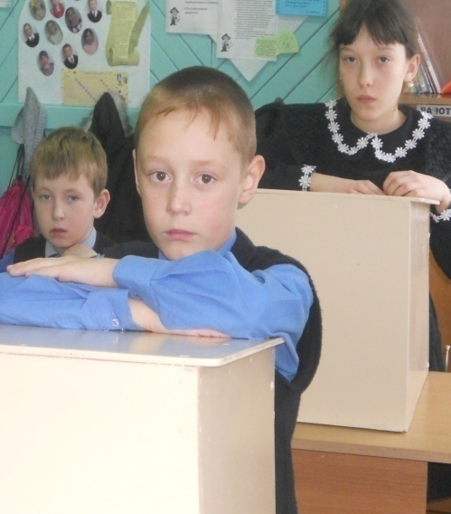
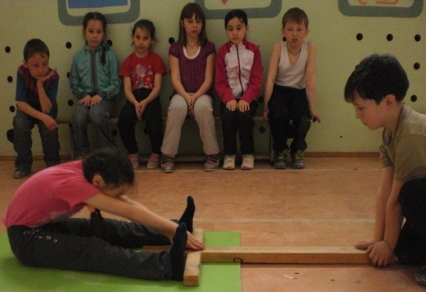
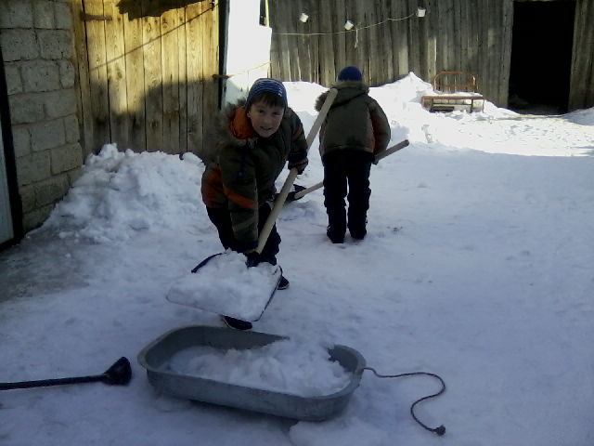
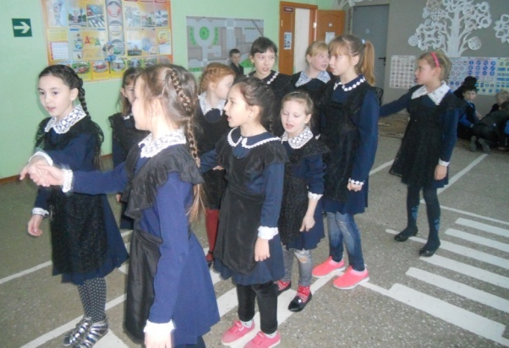
Недельный двигательный режим школьника

Slide 11
Организация режима недельной двигательной активности школьников позволяет удовлетворить физиологическую потребность
в движении обучающихся, способствует развитию основных двигательных качеств
и поддержанию работоспособности
на высоком уровне

Slide 12
Виды двигательной активности | Временной объем в неделю, не менее (мин.) 2 ступень (9-10 лет)
Утренняя гимнастика | 70
Обязательные учебные занятия | 135
Двигательная активность в процессе учебного дня | 120
Организованные занятия в спортивных секциях и кружках | 90
Самостоятельные занятия физической культурой, подвижными играми | 90 + 180
ИТОГО | Не менее 14 часов

Slide 13
Виды двигательной активности | Временный объем в день, не менее (мин)
Утренняя гимнастика | По 10 минут
Подвижные оздоровительные минутки во время уроков | По 3 мин. на каждом уроке, всего 12 мин. в день.
Гимнастика для глаз с помощью офтальмотренажёра | По 2 мин. на каждом уроке, всего 8 мин. в день.
Комплекс упражнений на мышечное расслабление (релаксацию) | По 1-2 мин. на каждом уроке, всего 4-8 мин. в день.
Комплекс упражнений для формирования правильной осанки | По 2-3 мин. на каждом уроке, всего 8-12 мин. в день. (Постоянный контроль за посадкой и стоянием на массажном коврике детей)
Подвижные игры на переменах | 5-10 мин. на каждой перемене, всего 20-30 мин. в день.
Оздоровительные минутки на занятиях кружка, факультативых, курсах | 2-3 мин. на каждом занятии
Самостоятельные занятия физической культурой | 15 мин. ежедневно
 | 1 час 38 минут
Организованные занятия в спортивных секциях и кружках | по графику (2 часа –спортивная секция) – 2 раза в неделю
Обязательные учебные занятие (уроки физкультуры) | 45 мин.-3 урока в неделю
 | Не менее 2,5 часов (обязательно!)

Slide 14
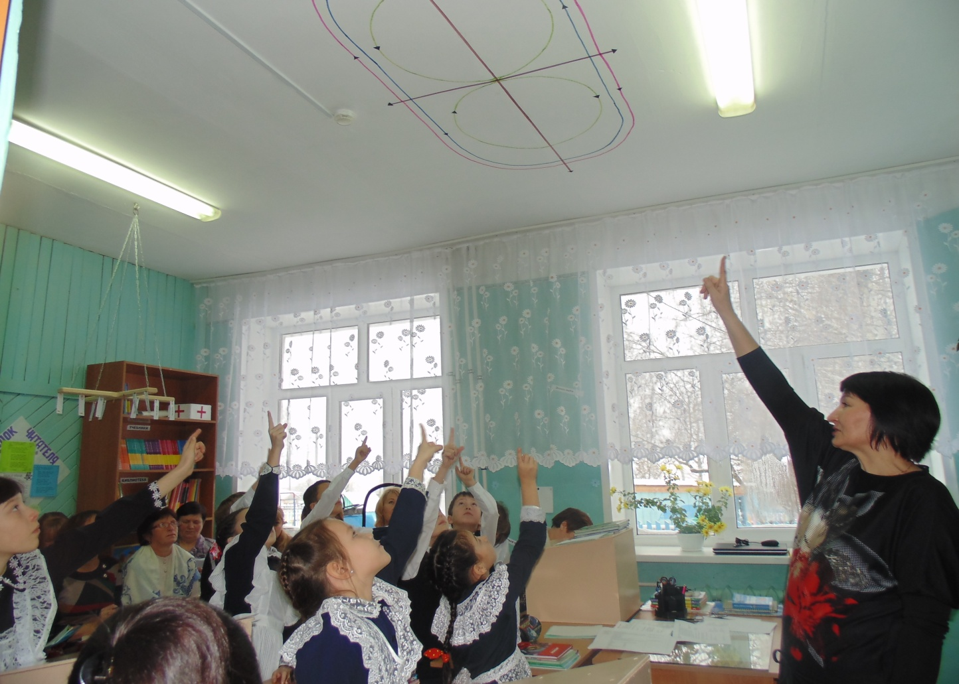
Спасибо за внимание!

